Slide 1
OCSO Organização de Computadores e Sistemas Operacionais
Sergio Cavalcante
svc@cin.ufpe.br
81 98835.0950

Slide 2
Motivação
O que é este curso ?
Porque é importante saber conceitos de arquitetura/organização de computadores e sistemas operacionais?

Slide 3
Público alvo
Projeto de máquinas
Desenvolvimento de sw básico
Concepção de sistemas de
computação
Desenvolvimento de aplicações de alto desempenho
Aquisição de computadores

Slide 4
Arquitetura X Organização
Arquitetura
Organização
Repertório de instruções
Tipos de Dados
Modos de endereçamento
Conjunto de registradores
Tecnologia de memória
Interfaces
Implementação das instruções
interconexões

Slide 5
Estrutura de um computador
Periféricos
Computador
CPU
Memória
Interconexão
I/O

Slide 6
Componentes de um computador
CPU
Execução das
instruções de um
programa
Escopo deste curso
Memória
Programas
+
Dados
Vídeo
Teclado
E/S
Buffers

Slide 7
Componentes de um computador
Unid. controle
Memória
Programas
+
Dados
Vídeo
Reg.
IR
PC
MAR
AC
MBR
Teclado
ALU
E/S
Unid. processamento
Buffers

Slide 8
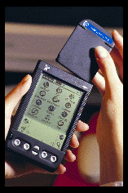
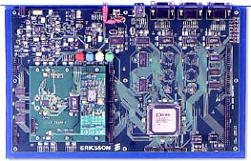
Organizações Diferentes
Computadores estão
presentes nos mais diversos
equipamentos

Slide 9
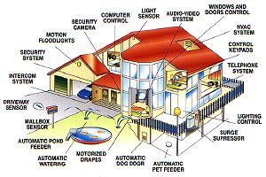
Organizações Diferentes
Computadores no nosso dia a dia ....

Slide 10
Hardware & Software
Software Aplicativo
Software de Suporte
Sistema Operacional
Hardware

Slide 11
OCSO Introdução

Slide 12
Concreto
Tangível
Abstrato
Intangível
Hardware
Software

Slide 13
Um Sistema Operacional
Uma máquina abstrata
Esconde detalhes através de uma máquina virtual, mais fácil de usar
Um gerenciador de recurso
Cada programa tem um tempo com o recurso
Ex.: CPU, Impressora,
Cada programa tem um espaço no recurso
Ex.: Memória

Slide 14
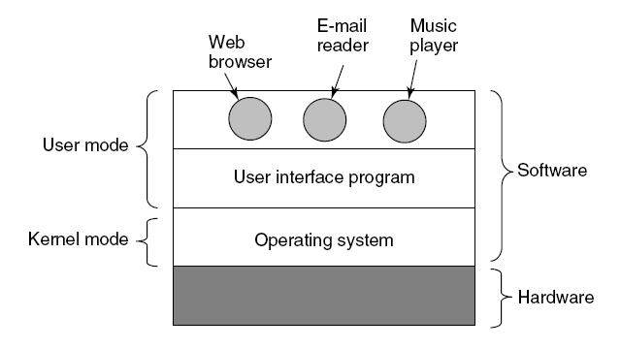
Sistema Computacional em Camadas
Não pode executar instruções que afetam o controle da máquina ou fazem E/S
Editor de Texto
Power Point
Browser
GUI ou shell
Modo Usuário
Programa de Interface do Usuário
Sistema Operacional
Modo Kernel
Acesso completo a todo o hardware e pode executar qualquer instrução que a máquina seja capaz de executar
Tanenbaum, Modern Operating Systems 3 e, (c) 2008 Prentice-Hall, Inc. All rights reserved.

Slide 15
O S.O. como uma Máquina Estendida
Sistemas operacionais fazem com que o hardware, que tem interfaces difíceis, se torne mais acessível por meio de abstrações mais fáceis e simples.
Programas do Usuário
Abstrações
Interface Simples
Processos
Sistema Operacional
Memória Virtual
Interface Complexa
Arquivos
Hardware
Processador
Memória
Dispositivos E/S

Slide 16
SO: Interface de Usuário Shell

Slide 17
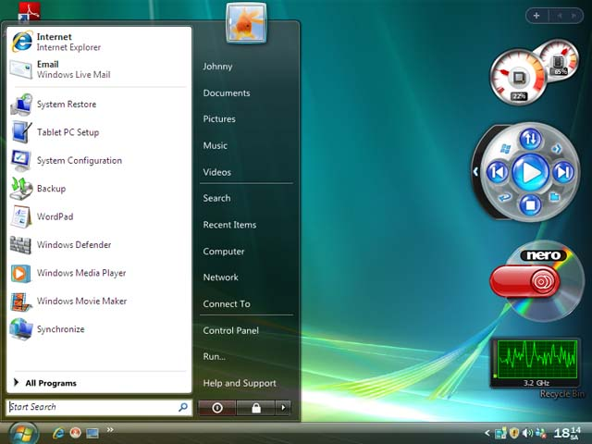
SO: Interface de Usuário GUI – Graphical User Interface

Slide 18
O S.O. como Gerenciador de Recursos
Gerencia e protege memória, dispositivos de E/S e outros recursos (hardware)
Permite o compartilhamento de recursos
no tempo (time-sharing)
Ex.: múltiplos programas compartilham o processador (executam) ao “mesmo tempo”
no espaço
Ex.: dados de diferentes usuários/arquivos compartilhem o espaço em disco

Slide 19
Software Executável

Slide 20
Software Executável [A. Raposo e M. Endler, PUC-Rio, 2008]
“Conhecendo mais sobre o que está ‘por baixo’ do programa, você pode escrever programas mais eficientes e confiáveis”
Abstrações em um sistema de computação:
Programa de usuário
Programa em Assembly
?????
Sistema Operacional
Hardware
Aplicações: jogos, editores, browsers, media players …
Escritos geralmente em linguagem de alto nível (C, C++, C#, Java etc.)
Linguagem de máquina: binária (0,1) – pouco legível por humanos
A linguagem de montagem (Assembly) é um mapeamento direto da linguagem de máquina, mas que introduz várias “facilidades” (ou “menos dificuldades”) para o programador
usa "apelidos" das instruções de máquina, mais fáceis de lembrar do que seu valor hexadecimal exigido pelo processador
Ex.: mov AX, DX
move o que está no registrador DX para o registrador AX

Slide 21
Gerando um executável
unix> gcc –o hello hello.c
#include <stdio.h>
int main()
{
printf(“hello, world\n”);
}
hello.c
pré-processador
hello.i
programa-fonte
(texto)
programa-fonte modificado
Modifica o programa em C de acordo com diretivas começadas com #
Ex.: #include <stdio.h> diz ao pré-processador para ler o arquivo stdio.h e inseri-lo no programa fonte
O resultado é um programa expandido em C, normalmente com extensão .i, em Unix

Slide 22
Gerando um executável
unix> gcc –o hello hello.c
#include <stdio.h>
int main()
{
printf(“hello, world\n”);
}
hello.c
pré-processador
hello.i
compilador
hello.s
programa-fonte
(texto)
programa-fonte modificado
programa
Assembly
(texto)
Compilador traduz o programa .i em um programa em Assembly
É o formato de saída comum para os compiladores nas várias linguagens de programação de alto nível
i.e., programas em C, Java, Fortran, etc vão ser traduzidos para a mesma linguagem Assembly

Slide 23
Gerando um executável
unix> gcc –o hello hello.c
#include <stdio.h>
int main()
{
printf(“hello, world\n”);
}
hello.c
pré-processador
hello.i
hello.s
montador (assembler)
hello.o
compilador
programa-fonte
(texto)
programa-fonte modificado
programa
Assembly
(texto)
programa-objeto relocável
(binário)
Montador (Assembler) transforma o programa em Assembly em um programa binário em linguagem de máquina (chamado programa-objeto)
Os módulos de programas, compilados ou montados, são armazenados em um formato intermediário (“Programa-Objeto Relocável” – extensão .o)
Endereços de acesso e a posição do programa na memória ficam indefinidos

Slide 24
Gerando um executável
unix> gcc –o hello hello.c
#include <stdio.h>
int main()
{
printf(“hello, world\n”);
}
printf.o
hello.c
pré-processador
hello.i
hello.s
montador (assembler)
hello.o
ligador (linker)
hello
compilador
programa-fonte
(texto)
programa-fonte modificado
programa
Assembly
(texto)
programa-objeto relocável
(binário)
programa-objeto executável
(binário)
O ligador (linker) gera o programa executável a partir do .o gerado pelo assembler
No entanto, pode haver funções-padrão da linguagem (ex., printf) que não estão definidas no programa, mas em outro arquivo .o pré-compilado (printf.o)
O ligador faz a junção dos programas-objeto necessários para gerar o executável

Slide 25
Hardware

Slide 26
Um pouco de um computador típico
CPU
Register file
PC
ALU
System bus
Memory bus
I/O
bridge
Main
memory
Bus interface
I/O bus
Expansion slots for
other devices such
as network adapters
USB
controller
Graphics
adapter
Disk
controller
Randal E. Bryant, David R. O'Hallaron. Computer Systems: A Programmer's Perspective.
Prentice Hall, 2003
Mouse
Keyboard
Display
Disk

Slide 27
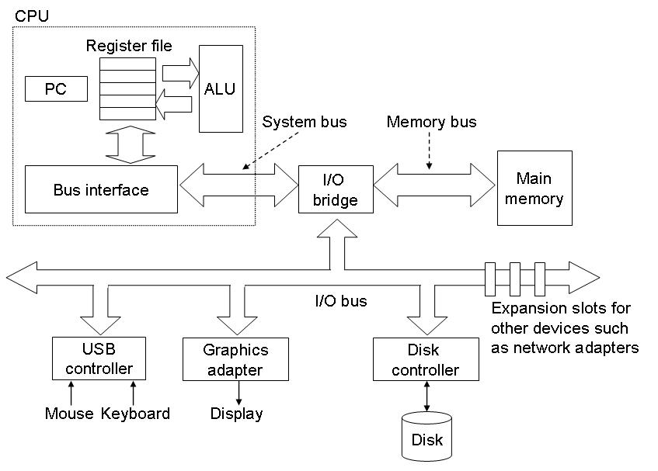
CPU: Central Processing Unit
Unidade de Controle
ALU: Unidade Aritmética e Lógica
Registradores
Funcionam como uma memória de acesso extremamente rápida
Baixa capacidade
Funções específicas
Exemplos de registradores
PC (program counter): contém o endereço da próxima instrução a ser executada
Instruction register: onde é copiada cada instrução a ser executada
A CPU, seguidamente, executa instruções requisitadas à memória
Ciclo fetch-decode-execute:
busca instrução na memória
Incrementa PC
decodifica instrução
executa instrução

Slide 28
Barramentos e Dispositivos de E/S
Barramentos: conexões elétricas que carregam a informação entre os vários componentes da máquina
Dispositivos de E/S:
Conexão da máquina com o mundo externo
Conectados ao barramento de E/S por
controladores (chips no próprio dispositivo ou na placa mãe) ou
adaptadores (quando placa separada)

Slide 29
Memória
Logicamente, a memória principal corresponde a um enorme vetor (array) de bytes
cada posição tem um endereço único (índice do vetor)
Os registradores da CPU muitas vezes são usados para armazenar endereços de memória
Assim, o número de bits em cada registrador limita o número de posições de memória endereçáveis
Ex.: 8 bits ➔ 256 posições…

Slide 30
Hierarquia de Memória
L0:
Smaller,
faster,
and
costlier
(per byte)
storage
devices
Registers
CPU registers hold words retrieved from cache memory.
L1:
On-chip L1
cache (SRAM)
L1 cache holds cache lines retrieved from the L2 cache.
L2:
Off-chip L2
cache (SRAM)
L2 cache holds cache lines retrieved from memory.
L3:
Main memory
(DRAM)
Larger,
slower,
and
cheaper
(per byte)
storage
devices
Main memory holds disk
blocks retrieved from local
disks.
L4:
Local secondary storage
(local disks)
Local disks hold files retrieved from disks on remote network servers.
L5:
Remote secondary storage
(distributed file systems, Web servers)
Trajetória de dados até a CPU

Slide 31
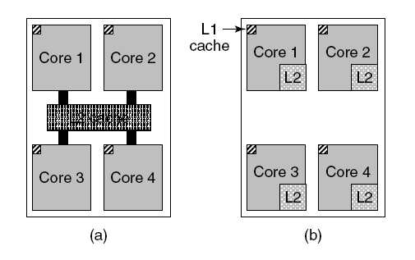
Chips Multithreaded e Multicore
Cache nível 1: dentro de cada núcleo
Cache nível 2: normalmente dentro do mesmo processador e fora dos núcleos
Exs.: Core 2 Duo e Quad-Core
A quad-core chip with a shared L2 cache.
A quad-core chip with separate L2 caches.
Tanenbaum, Modern Operating Systems 3 e, (c) 2008 Prentice-Hall, Inc. All rights reserved.

Slide 32
Execução
Como acontece…

Slide 33
Processo
Conceito: Um programa em execução
Ao digitar “hello”, os caracteres são passados para um registrador e depois para a memória principal

Slide 34
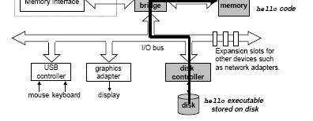
Programa em execução
Ao clicar “Enter”, sabe-se que acabou o comando e então é realizada uma seqüência de instruções para copiar código e dados do programa hello do disco para a memória principal

Slide 35
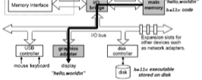
Programa em execução
PC aponta para o endereço de memória onde o programa hello foi escrito
Processador executa instruções em linguagem de máquina da função main() do programa

Slide 36
Mais de um programa em execução
Múltiplos processos vs. um (ou [poucos] mais) processador(es) ⇨ como pode???

Slide 37
Organização de Computadores e Sistemas Operacionais
Introdução (II)

Slide 38
Diversidade de Sistemas Operacionais
Sistemas operacionais de computadores de grande porte (mainframe)
Sistemas operacionais de servidores / redes
Sistemas operacionais de multiprocessadores (paralelismo)
Sistemas operacionais de computadores pessoais
Sistemas operacionais de dispositivos portáteis/ móveis (ex. celulares)
Sistemas operacionais de tempo-real
Sistemas operacionais embarcados
Sistemas operacionais de cartões inteligentes
Sistemas operacionais de sensores
Notes:
Alto desempenho, múltiplos usuários/programas, armazenamento – concorrência
comunicação
balanceamento
bateria
deadline
bem ajustado

Slide 39
Estruturação de Sistemas Operacionais
Monolítico
Camadas
Cliente-Servidor
Virtualização

Slide 40
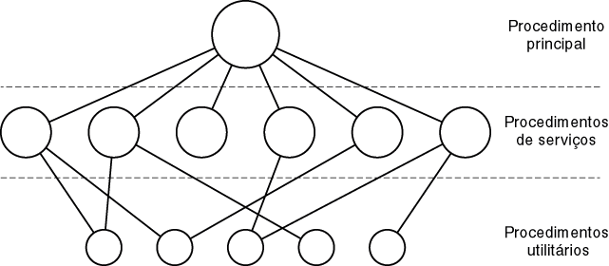
Estrutura de Sistemas Operacionais: Sistema Monolítico
Executam as
System Calls
Ajudam os
Procedimentos de Serviços
Modelo simples de estruturação de um sistema monolítico
SO = um processo com n procedimentos

Slide 41
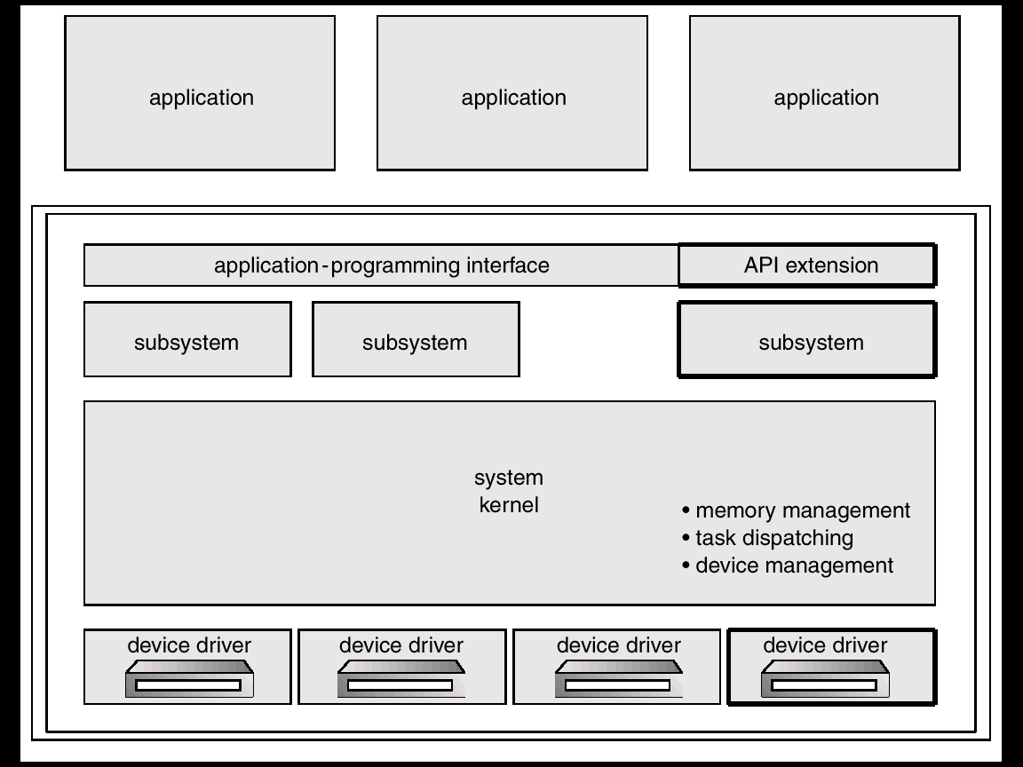
Estrutura de Sistemas Operacionais: Sistema em Camadas
Modularidade
Hierarquia
Facilita evolução e adaptação a novos ambientes (Flexibilidade)

Slide 42
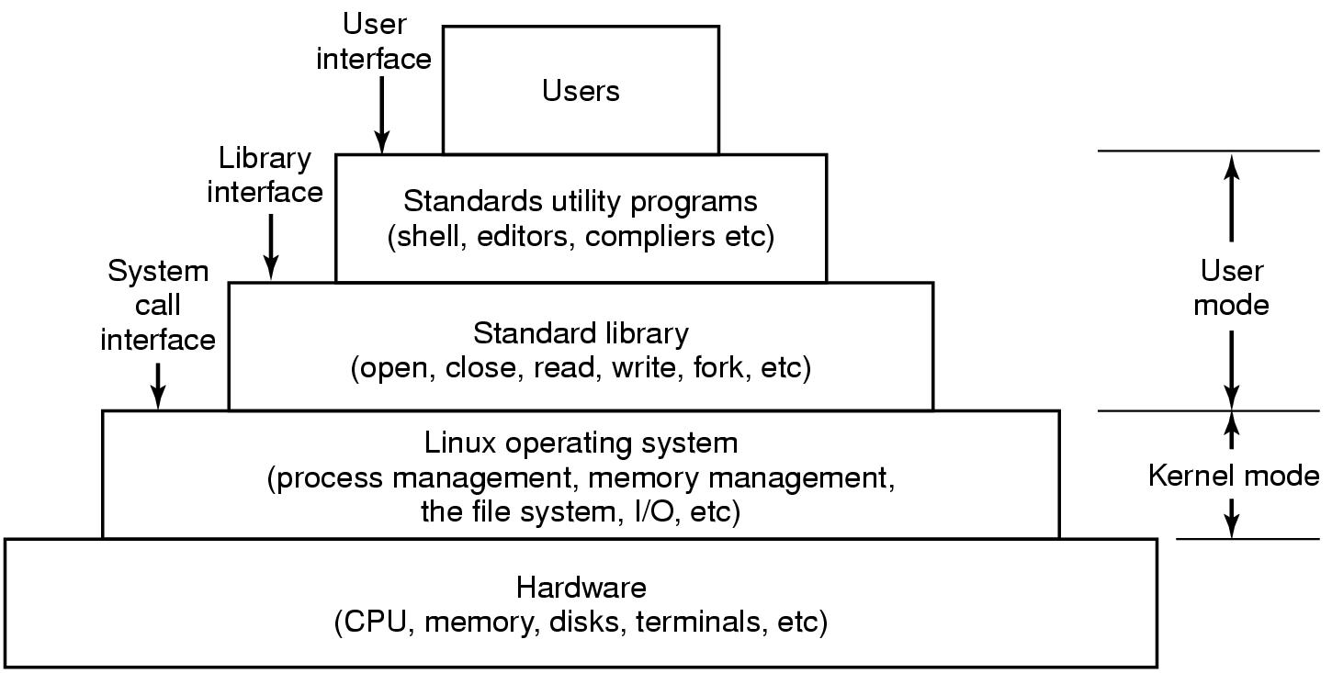
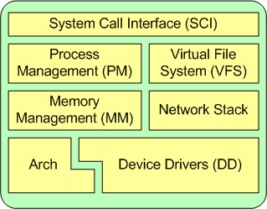
Camadas em Linux
Kernel (núcleo)

Slide 43
Arquitetura Linux - Outra Visão
User applications
User applications
System libraries(e.g., libc)
System libraries(e.g., libc)
System call interface
Architecture-independent (portable)portion of kernel
Process Control
Process Scheduler
Architecture-dependent (nonportable)portion of kernel
I/O
Interprocess Communication
Memory Management
Hardware
Hardware

Slide 44
Linux Kernel: Relacionamentos
Process
Process
Process
Process
Process
System Call Interface
Process
Management
IPC
Memory
Management
Network
File
System
Device Driver
Hardware

Slide 45
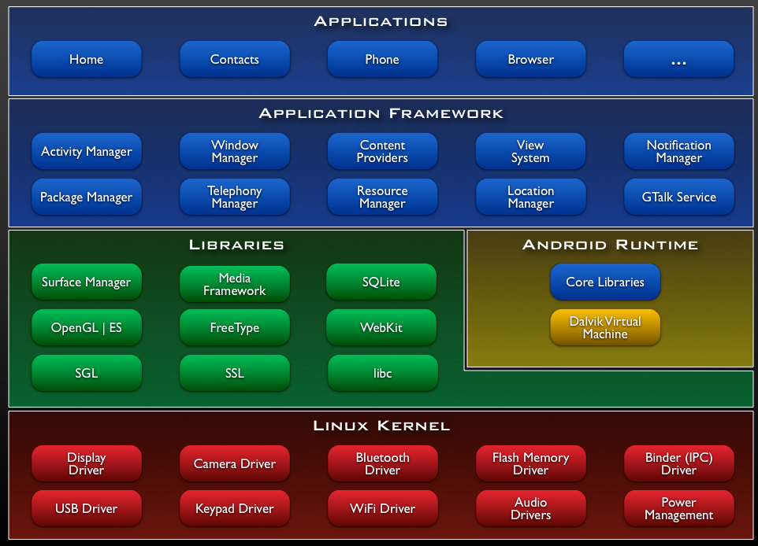
Android em Camadas

Slide 46
História dos Sistemas Operacionais
Primeira geração: 1945 - 1955
Válvulas, painéis de programação
Segunda geração: 1955 - 1965
transistores, sistemas em lote
Terceira geração: 1965 – 1980
CIs (circuitos integrados) e multiprogramação
Quarta geração: 1980 – presente
Computadores pessoais
Hoje: onipresença – computação ubíqua

Slide 47
Evolução dos Computadores
GERAÇÃO ZERO - 1836 - Anos 30
Máquinas mecânicas ou baseadas em relés
dificuldade de construção
pouca exatidão
1 nível:
nível de hardware (lógica digital)
Exemplos:
1936 - Zuze - Z1
Primeira máquina calculadora a relés
1943 - Governo Britânico - Colossus
Primeiro computador eletromecânico
Hardware

Slide 48
Evolução dos Computadores
PRIMEIRA GERAÇÃO - Anos 40
Válvulas com processadores
Caras, lentas, queimavam com facilidade
ENIAC, UNIVAC
2 níveis:
nível convencional (binário)
nível de hardware
Exemplos:
1946 - Eckert/Mauchkley - Eniac 1
Começa a História do computador moderno
0001010...01
Convencional
(binário)
Hardware

Slide 49
Evolução dos Computadores
Programa
add
sub
lw
SEGUNDA GERAÇÃO - Anos 50
Transistores
menores, mais baratos, rápidos, duráveis
3 níveis:
nível de montadores (assembly)
nível de máquina convencional (binário)
nível de hardware
Exemplo:
1952 - Von Neumann - IAS
Modelo da maioria das máquinas atuais
Ling. Assembly
0001010...01
Convencional
(binário)
Hardware

Slide 50
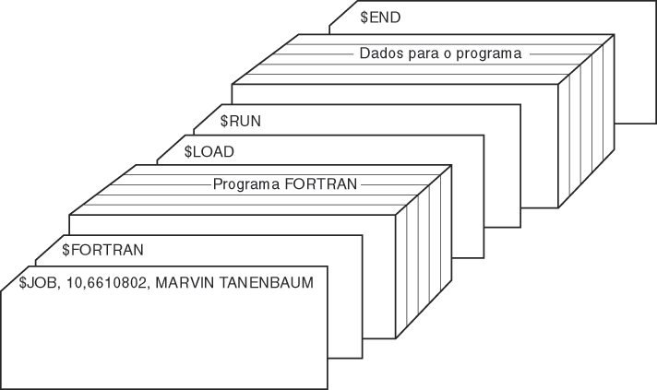
Evolução dos Computadores
Programa
add
sub
lw
2a. Geração Estrutura de um job típico (lote de cartões)
Ling. Assembly
0001010...01
Convencional
(binário)
Hardware

Slide 51
Evolução dos Computadores
C, Java, etc.
Ling. Programação de alto nível
TERCEIRA GERAÇÃO - Anos 60
Circuitos Integrados (CI`s)
4 níveis:
nível de montadores/compiladores
nível de sistema operacional
nível de máquina convencional (binário)
nível de hardware
Exemplos:
1960 - DEC - PDP 11
Primeiro minicomputador (50 unidades vendidas)
1964 - IBM - 360
Primeira linha de produtos projetada como uma família
Ling. Assembly
Memória Virtual
Sist. Operacional
Convencional
(binário)
Entrada/Saída
Hardware

Slide 52
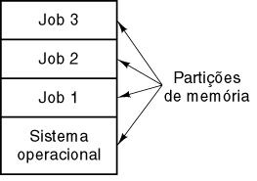
Evolução dos Computadores
Sistema de multiprogramação
Três jobs na memória – 3a. geração

Slide 53
Evolução dos Computadores
Ling. Programação de alto nível
QUARTA GERAÇÃO - Anos 70
Microprocessadores/ Mem. semicondutora
VLSI Very Large Scale Integration
5 níveis:
nível de montadores/compiladores
nível de sistema operacional
nível de máquina convencional (binário)
nível de hardware + microprogramação
Exemplos:
1974 - Intel - 8080
CPU de uso geral em um único chip
Ling. Assembly
Sist. Operacional
Convencional
(binário)
Hardware + Firmware

Slide 54
Evolução dos Computadores
QUINTA GERAÇÃO - Anos 80
Crise do Software ⇒ Complexidade dos sistemas
Linguagens estruturadas de nível mais alto
Avanço dos compiladores
Maior eficiência do hardware
⇒ Máquinas RISC (Reduced Instruction Set Computer)
4 níveis:
nível de montadores/compiladores
nível de sistema operacional
nível de máquina convencional (binário)
nível de hardware
Exemplos: RISC, MIPS, Sparc

Slide 55
Evolução dos Computadores
... Anos 90+
Arquiteturas Superescalares
Arquiteturas VLIW
Arquiteturas Superpipeline
4 níveis
nível de montadores/compiladores
nível de sistema operacional
nível de máquina convencional (binário)
nível de hardware
Exemplos:
Pentium, Alpha, Power

Slide 56
Estrutura de Sistemas Operacionais: Máquina Virtual (Virtualização)
VMM opera na interface de hardware, fornecendo uma interface idêntica para os SOs acima
Linux
Linux (devel)
XP
Windows 7
MacOS
Virtual Machine Monitor
Hardware

Slide 57
Tipos de Virtualização
De processo
Java, .NET
De dispositivo
RAID (Redundant Array of Independent Disks)
De sistema
VMware

Slide 58
Arquiteturas de VMM de Sistema
Tradicional
Hospedado (hosted)
Hipervisor
Linux
…
XP
Win 7
MacOS
Virtual Machine Monitor
Hardware

Slide 59
Arquitetura Hosted Monitor
Executa como uma aplicação em um SO existente
User App
Guest OS (Linux)
Host OS (Windows XP)
Virtual Machine Monitor
Kernel Module
Hardware

Slide 60
Hipervisor
Virtual User
Mode
User mode
Operating System
Virtual Kernel
Mode
Kernel mode
Hypervisor
Monitor
Mode
Hardware

Slide 61
Ex.: Cloud Computing
Pool
VM
VM
VM
Sob demanda
VM
VM
VM
VM
Hipervisor
Hardware

Slide 62
Programa do Curso
Introdução: Conceitos Básicos de Arquitetura de Computadores
Números binários
Portas lógicas
Representação digital: números e símbolos
Unidade lógica e aritmética
Unidade de Controle
Módulo 1: Conceitos Avançados de Arquitetura de Computadores
Pipeline
Arquitetura CISC x RISC
Arquiteturas Superescalares
Módulo 2: Organização de Computadores
Barramento
Memória interna e externa
Entrada/Saída
Suporte do S.O.

Slide 63
Material de Estudo
Transparências das aulas
www.cin.ufpe.br/~svc/ocso
Livro
Sistemas Operacionais Modernos – 2ª Edição. A. Tanenbaum, 2003
Opção: Modern Operating Systems 3 e. Prentice-Hall, 2008 (Já em Português, edição 2010)
Qualquer livro de Sistemas Operacionais da biblioteca

